Slide 1
Bài 19:
R r S s
Design by: Hương Thảo
Notes:
更多模板请关注：https://haosc.taobao.com

Slide 2
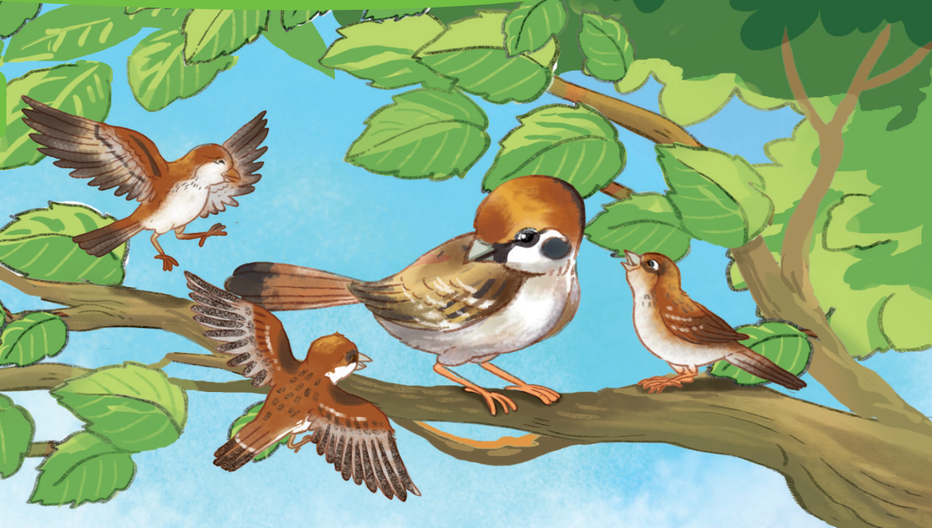
Bầy sẻ non ríu ra ríu rít bên mẹ.
Bầy sẻ non ríu ra ríu rít bên mẹ.

Slide 3
r s

Slide 4
r
s
r
a
s
e
ra
sẻ
rạ rế rổ
sả sẽ sò

Slide 5
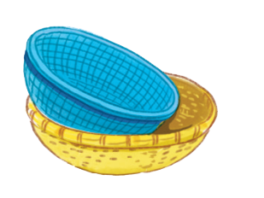
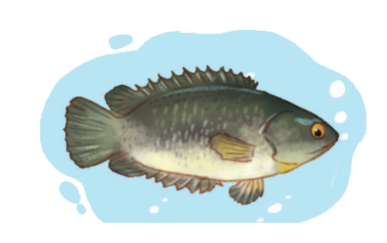
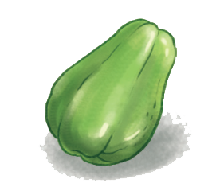
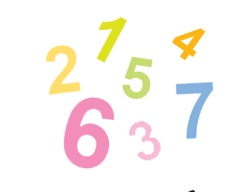
rổ rá
cá rô
su su
chữ số

Slide 10
Chợ có gà ri, cá rô, su su. Chợ có cả rổ rá

Slide 11
Cảm ơn
Cháu cảm ơn bà vì món quà ạ!
Con cảm ơn bố! Con thích món quà này lắm.

Slide 12
Củng cố
Vừa rồi các con học âm gì?

